Slide 1


心と体の話
性教育
中学校・高等学校版
（公社）東京都医師会
Notes:
青年期前期（12才～15才）は中学生の時期に当たり、子どもから大人への転換期の序章であり、子ども扱いを受けたり大人扱いを受けたりする時期です。身体的・精神的にも種々の変化が起こり、本人もその段階的変化に戸惑いや不安を感じることとなります。自意識が強くなると同時に他人に対してコンプレックス抱くようになり、周囲環境（友人・家庭の親・学校の教師等）に対し反抗的または反感的行動をとることがあります。
青年期中期（15才～18才）は高校生の時期に当たります。身体的変化は著しく目立つようになり、女子においては月経初来、男子においては精通現象がみられます。自己肯定感はさらに強くなりますが、一人の人格形成の段階であり、それぞれに個性を発揮してくる時期でもあります。ステレオタイプな教育がときに十分でないこともあり得るので個別の相談やカウンセリングは重要です。
青年前期も中期も自己に対するアイデンティティを希求するようになりますが、重要なのはいずれの時期にも個人差があるということです。自分を取り巻く周囲の事物に対しての価値観に悩むこともあれば喜びを感ずることもあります。

Slide 2
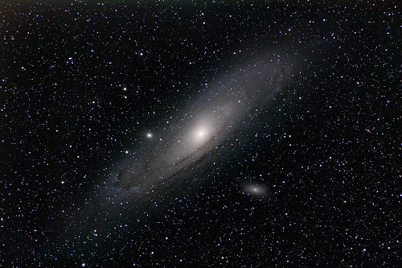
この大宇宙には
約4兆の惑星がある
Notes:
人類誕生の歴史を語る上に必要な宇宙の歴史と存在。
地球は約４兆の惑星の中の一つでありまさに奇跡的な存在です。
その奇跡的な存在の地球で私たちは生きていることの神秘的かつ現実的な疑問が思春期を期して浮かぶようになります。

Slide 3







私たちの大切な命はどこから？
お父さんお母さんにも お父さんお母さんがいます
（あなたのお爺ちゃんとお婆ちゃんです）
お爺ちゃんにもお婆ちゃんにも、またお父さんとお母さんがいます
Notes:
自己認識、自己形成の原点として現在の自己存在を考える上に必要な知識です。
自分たちが今ここにいるのはなぜか、命の大切さを考える起点とします。
人間の尊厳の理解、一人一人の命の大切さ、自己と他人のかけがえのない存在を確認させましょう。

Slide 4
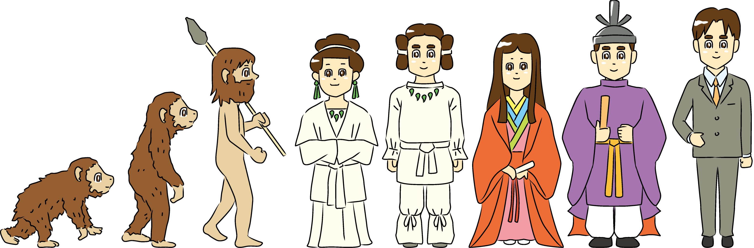

約５０万年前の昔から
今のあなたを作ってくれた
多くの人たちが いたのです
あなたの過去には膨大な歴史があります
Notes:
命の尊さについて、その連続性や有限性なども含めて理解し、かけがえのない命を尊重すること。
地球上に存在する生命体は、人間のみならずそれぞれの個体で生命の歴史を有しており、人間と周囲の環境生命は共存していることを認識する意識が必要です。

Slide 5
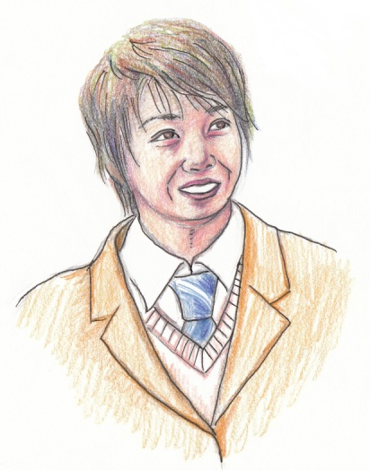
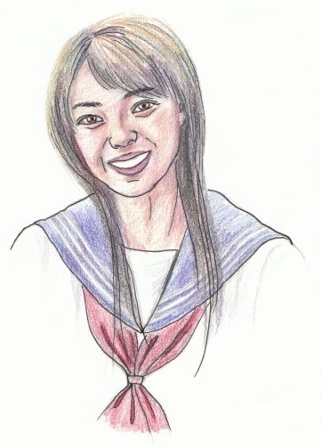
思春期とは
男性と女性の意識の始まり
男性と女性の違いが現れるとき
月経と射精が起こる
「子孫誕生」のための準備
Notes:
思春期は心も体も大人になりかけている時期です。
この時期は、心も体も大人ではないものの、全くの子どもでもない状態（思春期初期）から始まり、次いで大人と子供が入り交じりせめぎあう状態（思春期中期）、そして最後には心も身体も大人であることを確かなものとしていく状態（思春期後期）の３つの段階に分けています。
「思春期の子供と向き合うために（文部科学省編集）」より
女性では月経、男性では射精が始まりますが、この身体変化に不安や心配や誤解を招くことが多いので正しい知識を深めることが重要です。
異性への興味が高まり抑えがたい性衝動が性非行時には性犯罪行為になることがあるのでしっかり理解させます。

Slide 6
思春期は
半分
子ども
半分
おとな
子ども から おとな へ向かう途中
親への依存から
巣立ちたい気持ち
Notes:
思春期は仲間や友人の存在、絆が家族以上に重要になる時期であり、仲間同士、グループ同士の行動や活動がみられます。極端な場合は「いじめ」の行動形態になることもあり、十分な意思の共有が必要です。
親に対し「ウザイ」という言葉を発せられるのもこの時期ですが、これは親離れの兆候としての表現であり看過されるものであります。

Slide 7
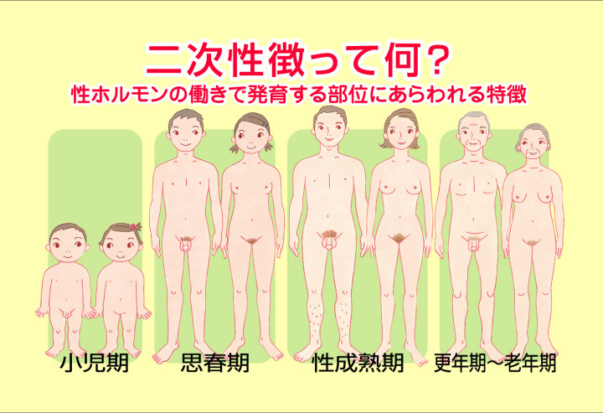
二次性徴って何？
性ホルモンの働きで発育する部位にあらわれる特徴
プライベート
ゾーン
プライベートゾーン
プライベートゾーン
出典：日本産婦人科医会作成 性教育講演用スライド集より 一部改変
Notes:
一次性徴は胎生期における性の変化です。
思春期には体の変化や男女の特徴が明確に出現します。特に生殖器が器質的、機能的に発達することを伝えます。
いずれも男性・女性ホルモンによる影響ですが、個人差が生じることも認識させます。
異性間の身体的変化を理解させることはお互いの個人の尊厳に関わってくることであり、十分な理解が必要です。

Slide 8
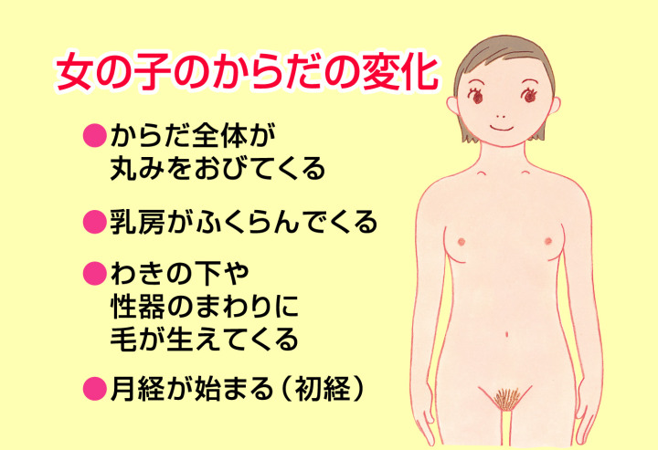
女の子のからだの変化
プライベートゾーン
プライベートゾーン
Notes:
女子の思春期の最大の特徴は月経が開始することであり、そのメカニズムに関しては十分な理解が必要です。
将来の生殖機能に対する成熟過程であること（即ち妊娠・分娩）を理解させます。
身体的に個人差があることを明確に伝え、他人との比較により生じる不安やコンプレックスを除く必要があります。
LGBTに関して自己意識が明確になるのもこの時期です。本人に対して個人差、個性の存在を肯定し、生じる身体的・精神的問題悩みに関しては専門家のカウンセリングを受けることが望ましいでしょう。

Slide 9
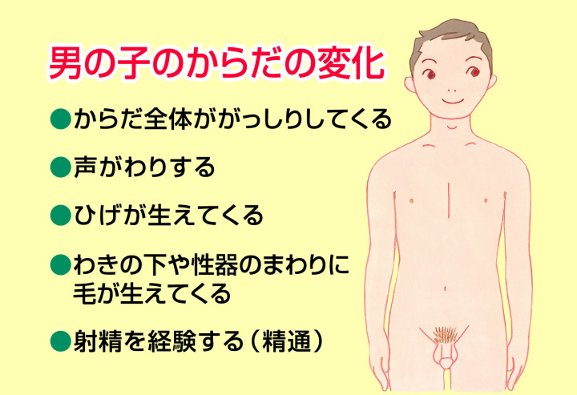
男の子のからだの変化
プライベートゾーン
Notes:
変化の主たる特徴は精通が発生することです。
声変わりは約１オクターブ低くなります。
性器に関しては勃起時に包皮が後退し包茎が解消します。中高生の性の悩みに関して包茎が挙げられていますが、ほとんどの場合自然放置で治癒します。完全包茎のケースは恥垢蓄積による炎症を惹起することがあるため専門医受診とします。

Slide 10
プライベートゾーンとは？
水着をつけたときに隠れる部分です
大切なからだの部分です
（人間の誕生に極めて重要な役割がある）
自分の意思に反して
見せたり見せられたり、
触ったり触られたりしては
いけないところです
Notes:
体には勝手に触ったり、見せたりしてはいけないところがプライベートゾーン（水着で隠れる部分と口唇）です。
将来の分娩や赤ちゃんの生育に重要な箇所であることを十分認知させます。
青少年に対する性犯罪の多くは痴漢など人権無視のプライベートゾーンに関するものです。
自分の体と同様、他人であっても不快なものは不快であることを知らしめる教育が重要です。

Slide 11
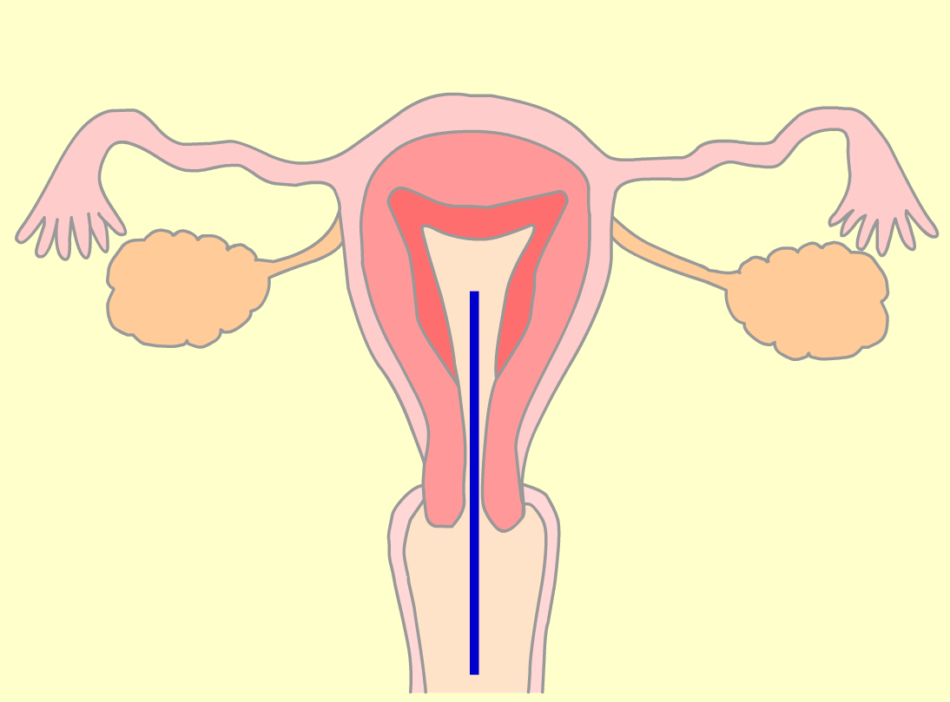
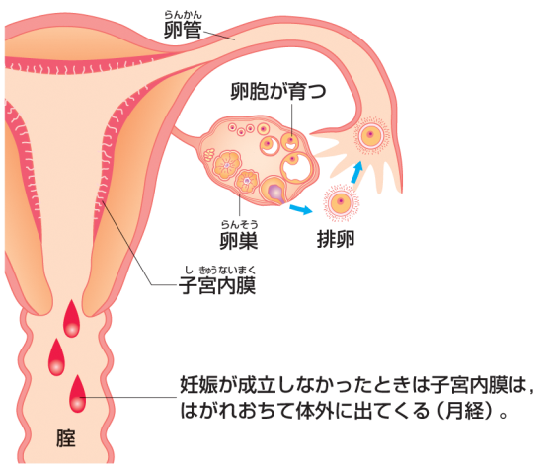
生理（月経）の意味は？
何故、生理はあるの？
女性の体は、毎月妊娠のための準備をしている
子宮内膜
卵管
卵胞が育つ
妊娠のために準備された 子宮の内膜が、
妊娠しなかった場合に
はがれて血液と一緒に
出てくる
排卵
赤ちゃんの育つ部屋
卵巣
妊娠が成立しなかったときは
子宮内膜は、はがれおちて
体外に出てくる（月経）
腟
これが生理（月経）
Notes:
卵巣内の卵胞が成熟卵胞となり、卵子が卵管采に吸引され、卵管から子宮に向かって約７日間かけて移動します。
移動途中に膣から侵入した精子と出会うと受精が成立し受精卵となります。
受精卵は分割しながら子宮内膜に到達し、内膜に付着取り込まれ（着床）妊娠が成立します。
子宮内膜は月経終了後次第に厚みを増し、着床に備えます。
妊娠不成立の場合は子宮内膜は剥がれて脱落します。血管が露出し約１週間ほど性器出血が生じます。これが月経です。

Slide 12
赤ちゃんの誕生の始まり
らんそう
子宮の両脇に卵巣というのがあり
将来の赤ちゃんになる卵がいっぱい
入っています。
これを卵胞といいます。
１個の卵胞から卵子が１か月に１回
卵管に吸い込まれていきます。
これを排卵といいます。
らんぽう
らん し
はいらん

Slide 13
妊娠（卵子と精子の出会い）
ちつ
しきゅう
らんかん
膣 子宮 卵管を通ってきた男性の精子は
卵管の途中で卵子と出会い合体します。
これを受精といいます。
受精した卵子は卵管を通り、多くの細胞に
分かれながら子宮の壁にくっつき、
取り込まれていきます。
これを着床といいます。
じゅせい
ちゃくしょう
Notes:
性的接触（性行為）があるということは妊娠する可能性があります。
排卵があるということは妊娠可能であることを理解させます。
妊娠したということはほとんどの例で出産するということです。（流産、早産、子宮外妊娠等で不可能なこともあります）

Slide 14
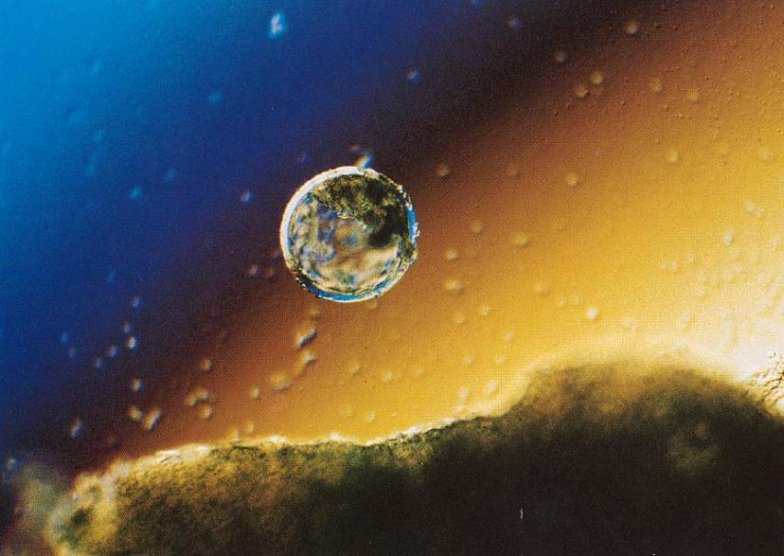
子宮内に滑り込んだ胞胚：受精４日後
「誕生の神秘」レナルト・ニルソン 翻訳 坂元正一 より

Slide 15
受精卵・着床（ちゃくしょう）後の変化
着床した受精卵は
多くの細胞に分かれていき
人間のおおもととなる胎児ができます。
最初はちいさな魚みたいな胎児ですが、
心臓や胃や手足などがしだいにできあがり
10カ月もたつとりっぱな赤ちゃんになります。
たい じ

Slide 16
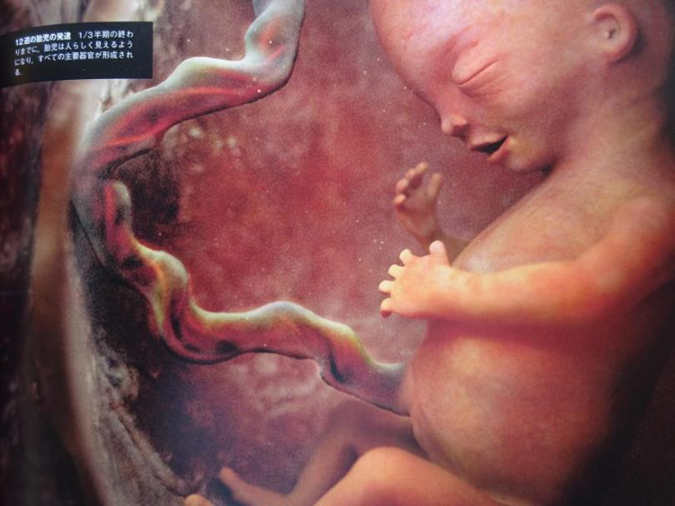
妊娠12週頃の胎児：すべての主要器官が完成
母と子をつなぐ命の絆
臍帯(へその緒)
「みえる生命誕生」監訳 池ノ上克／前原澄子より

Slide 17
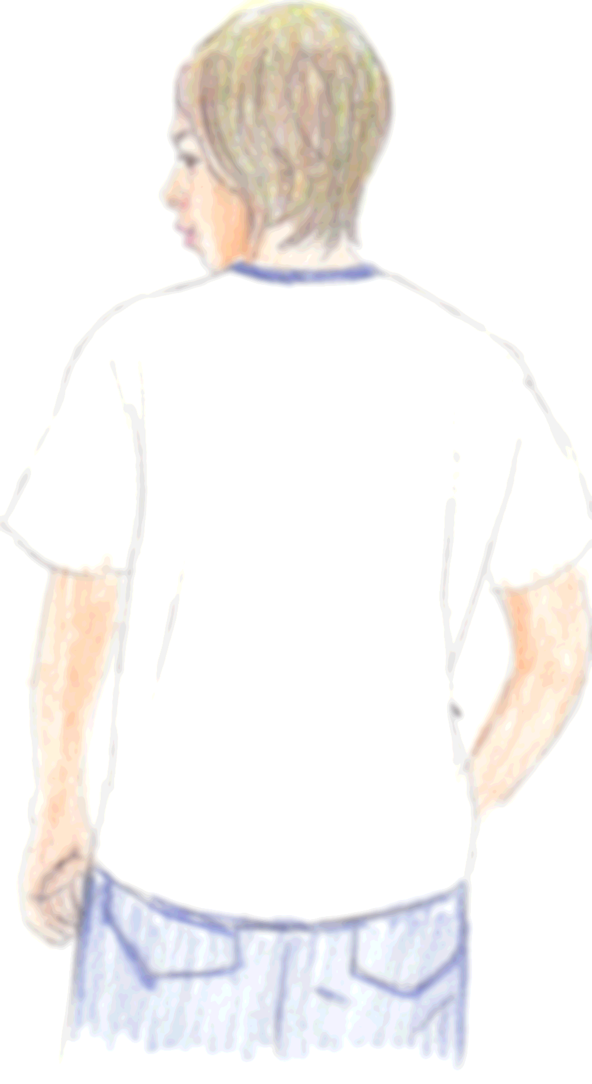
性への関心
性的な関心を持つことは 何ら異常なことではない
正常に成長していること
性的関心を持たなくても異常ではないこともある
人それぞれであり、個人差はある

Slide 18
性的接触があるということは
性的接触
性感染症
若年妊娠
クラミジア
不妊症
HIV
命
出産
中絶
Notes:
性的接触（性行為）があるということは、望まない妊娠および性感染症罹患の危険性があることを理解させます。
性感染症により不妊症になったり命を失うこともあります。
妊娠したら、産むか・産まないかの決定を必ずしなければなりません。

Slide 19
親になるということ
人間的
母親になれる力
精神的
愛情豊かに子供の教育ができる
経済的
お金の問題
社会的
家庭以外とのおつきあい
Notes:
母親になるということの意味、条件
・母性としての力と能力（分娩・哺育等）。
・継続的な養育（母性溢れる育児と教育）。
・育児、学業に関する経済的問題。
・母子の絆が発揮できるか。
・学校・地域の教育環境に対する関心。
母子ともに健全であるには父親の強力な理解と援助が不可欠であり、同時に健全な家庭を守るためには地域的、社会的なサポートも必要です。

Slide 20
性感染症
Sexually Transmitted Infection（STI）
HIV感染症（AIDS）
感染初期：風邪のような症状
数年間の潜伏期
カリニ肺炎、カボジ肉腫
性器ヘルペス
外陰に軽いかゆみ
比較的強い痛み
淋 病
おりものの増加
陰部のかゆみ
梅 毒
感染部位に固いしこり
潰瘍・微熱・全身倦怠感
梅毒性の発疹（バラ疹）
りん びょう
Notes:
HIVは感染力は強くはありませんが、免疫力の低下した人には発症しやすくなります。（詳細は別のスライドで）
性器ヘルペスウイルスは生涯にわたり神経組織に存在し続けます。
抗ウイルス剤で発症を抑制する方法があります。
淋病は抗生剤で治癒します。
梅毒は最近日本で増加している疾患であり、先天梅毒の出産もあります。

Slide 21
性感染症
Sexually Transmitted Infection（STI）
クラミジア感染
子宮頚管炎を起こし、
おりものが少し増える
気づかない場合が多い
腟トリコモナス症
黄色いおりもの
外陰部の強いかゆみ・排尿痛
尖圭コンジローマ
粟粒大で乳白色イボ
外陰や肛門の周囲にできる
ＨＰＶウィルスが原因
B型肝炎
最初に風邪や急性胃腸炎に似た症状
続いて黄疸等の急性肝炎の症状
せん けい
Notes:
クラミジア感染症はほとんど症状がありませんが、卵管の癒着を生じ将来不妊症の原因となることもあります。有効な治療があるので粘性の帯下増加などがあったら早めに受診します。
尖圭コンジローマはHPVで感染するがワクチンが有効です。
膣トリコモナスは強度の外陰部掻痒を訴えますが有効な治療があるので早期に受診します。
B型肝炎は血液や体液が感染源となりますが性行為によっても感染します。肝炎や肝硬変の原因になることがあります。母子感染もあるので、風疹抗体検査と共にブライダルチェックの一つとして検査するのが望ましいでしょう。

Slide 22
エイズウイルス（HIV）に感染すると
感染源
自覚症状なし
人にうつす
可能性がある
エイズ発病の
前にあらわれる症状
日和見感染症
血 液
精 液
腟分泌物
キャリア
エイズウイルス
の保有者
エイズ関連
症候群
（ARC）
エイズ
（AIDS）
潜伏期間
1〜2年から
10数年
平均10年
リンパ節腫脹
発熱
体重減少
下痢 など
カリニ肺炎
カンジダ症
カポジ肉腫
Notes:
HIV感染経過の説明
妊娠時には胎盤を通じて子どもにも感染（垂直感染）し、重大な影響があることを理解させます。

Slide 23
AIDS（エイズ）とは
Acquired I mmuno- Deficiency Syndrome
後天性
免疫
不全
症候群
後天性
＝生まれた後にかかる病気
で
免 疫
＝病気とたたかう力
が
不 全
＝不完全
になって
症候群
＝いろいろな症状がでる
Notes:
HIV感染からAIDS発症しますが、エイズそのものの意味を理解させます。

Slide 24
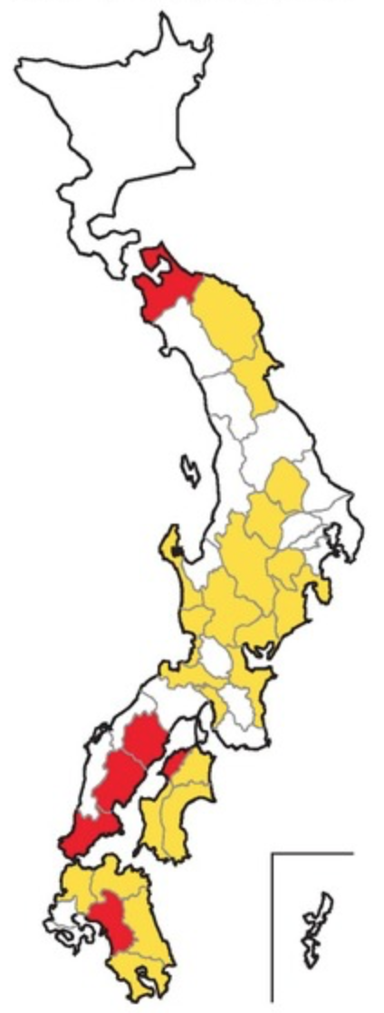
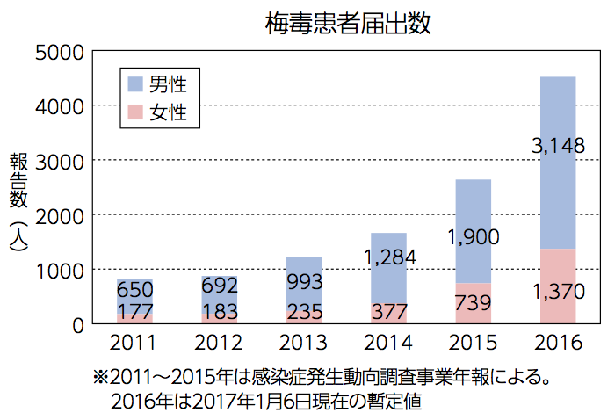
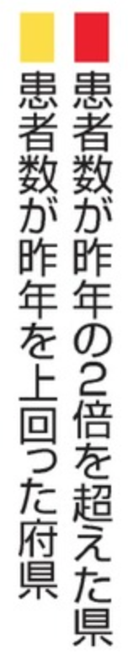
日本各地に広がる梅毒感染
国立感染症研究所の資料から
2017年10月22日まで
日本で急増！
Notes:
近年日本で増加している性感染症に梅毒があります。

Slide 25
性的接触で子宮頸がんを発症する
ヒトパピローマウイルス
男性にも女性にも感染する
ありふれたウイルス
日本では毎年約１万人の女性が
子宮頸がんにかかり、
約3000人が死亡しています。
この数は毎年患者数も死亡率も
増加しています。
Notes:
性的接触で子宮頸がんを発症する知識を習得します。
性的接触を経験したものは子宮頸がん検診を必ず受ける心構えを養います。

Slide 26
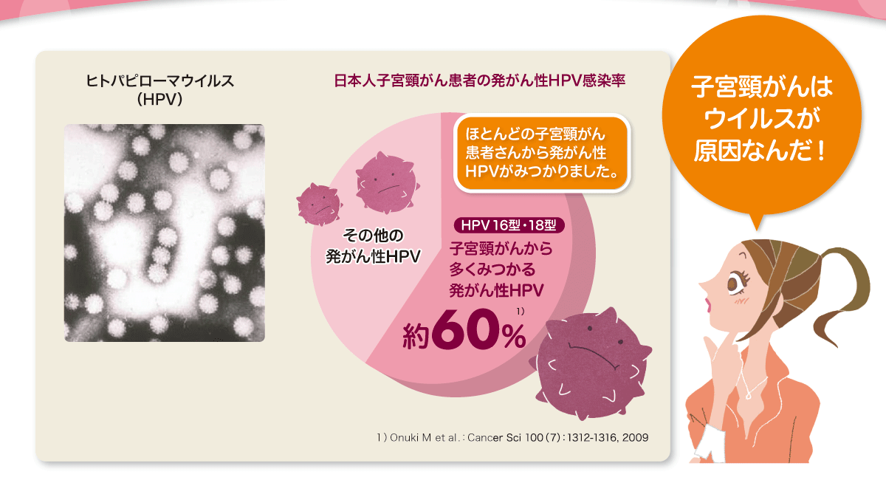
子宮頸がんの主な原因は
発がん性ヒトパピローマウイルス(HPV)です。
Notes:
子宮頸がんは性的接触によるHPV（ヒトパピローマウイルス）によって発症します。
このウイルスには150種類以上の型が分類されています。
特に16型と18型で約60%を占めていますが、この2つの型にはワクチンが開発されています。
最近は9価ワクチン（16,18,31,33,45,52,58型の子宮頸がん発症ハイリスクグループ）＋（尖圭コンジローマの原因となる6,11型）が認可されています。
男性にも接種可能です。

Slide 27
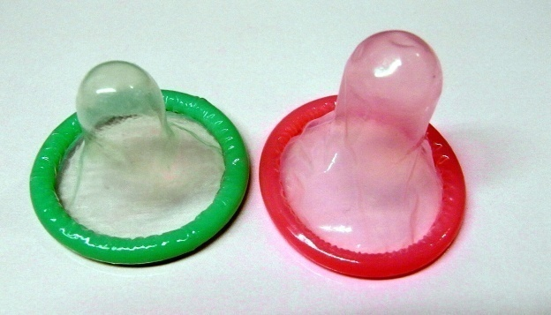
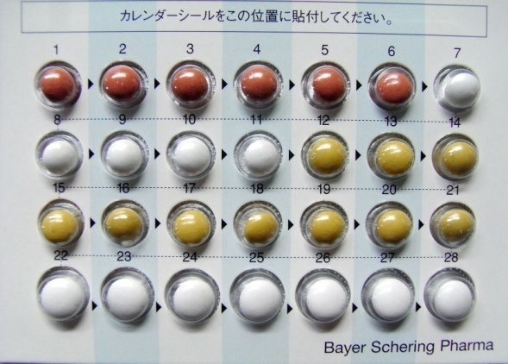
望まない妊娠を避けるには
コンドームの使用
性感染症も防ぐことができる
ピルの服用
生理痛の軽減、ニキビをなおしたりの
副効用もある。生理日の変更もできる
Notes:
望まない妊娠を避けるにはコンドームとピルの併用が有効です。（WHOも推奨)
コンドーム使用で100％性感染症は防げませんが使用しないよりはリスクは低いといえます。
ピルは月経が初来していれば服用できます。
パートナーに思いやりがあれば避妊は必ず行うべきです。

Slide 28
ピルの利点
月経が規則的になり、月経前緊張症や月経困難症（生理痛）で苦しむことが無くなる。
生理出血が少ないので鉄欠乏性貧血の改善に役立つ。
膀胱炎・膣炎・卵管炎・卵巣炎など骨盤内感染症を防ぐ。
にきびに有効
子宮体がん・卵巣がん・大腸がんを減少させる。
乳房の良性乳腺腫瘍の発生を予防する。
子宮外妊娠を防止する。
Notes:
日本においてピル服用の普及率は極めて低いのですが、多くの利点があることを示します。
特に月経困難症（生理痛）やニキビで悩んでいる女子には医師の受診を受け処方してもらいます。子宮内膜症は月経によってより悪化します。
高校・大学受験や行事等での生理変更が容易であり女性のQOLの向上に極めて有効です。
欧米諸国の女性アスリートはほぼ90％以上がピルを服用しています。

Slide 29

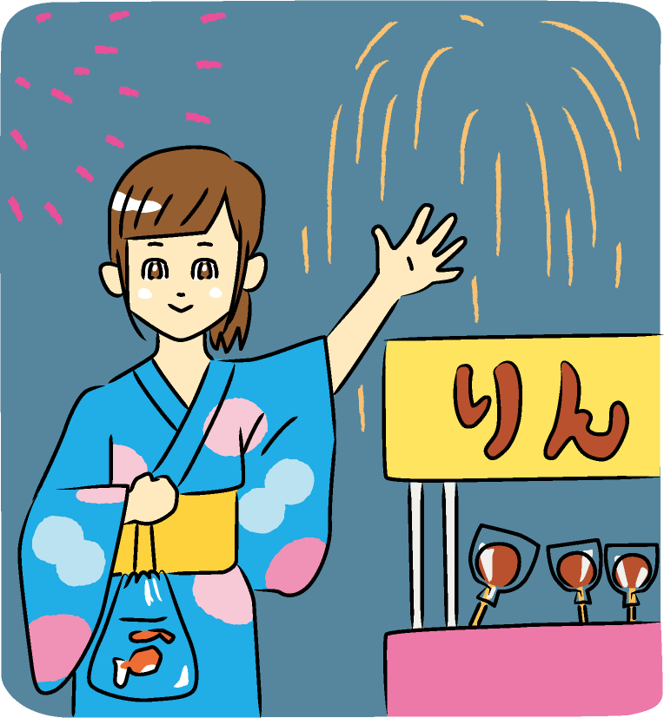
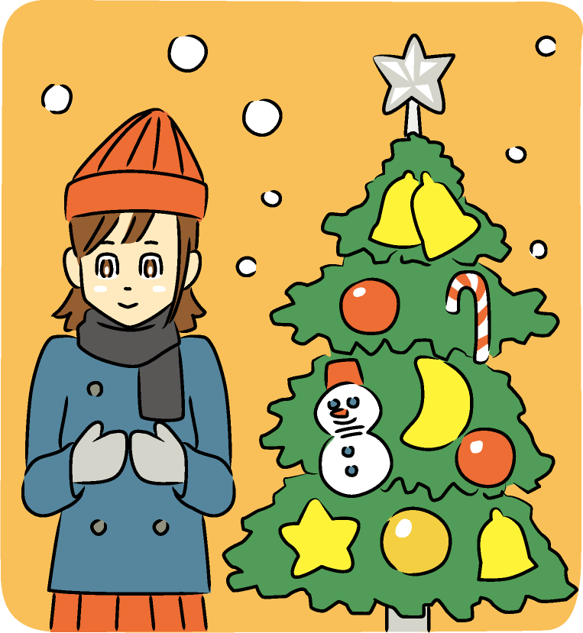
妊娠週数・予定日の目安
妊娠期間は10か月間ではありません！
4/1
エイプリルフール
8/18頃
お盆をすぎてすぐ
12/23
クリスマス頃
性的接触・受精
出産予定日
21週までは中絶可能！
22週以降は中絶不可！
約4ヶ月半
妊娠2週
妊娠22週
妊娠40週
意外にその日は早くやってくる！
Notes:
妊娠経過と人工妊娠中絶のタイミング
妊娠に気が付いてから人工妊娠中絶可能な期間が非常に短いことを具体的に伝えます。
自分の子どもが誕生するのは人生の中でおおきなできごとであり、性行動はその始まりであることを知らせます。

Slide 30

お互いを大切にしようと思うなら
（近い）将来
Dual protection（二重の予防）
避妊には
ピル
妊娠する・しないは
女性の権利
性感染症予防には
コンドーム
男の義務・責任
Notes:
WHOもピルとコンドーム併用のDual Protection（二重の予防）を推奨しています。
避妊に失敗したら緊急避妊方法があることを明確に伝えます。
避妊をしなかった、コンドームが敗れた、レイプされたなどのアクシデントや、妊娠の不安が生じたら、性交後3日（72時間）以内に産婦人科受診し、緊急避妊薬（ホルモン剤）を処方してもらいます。

Slide 31
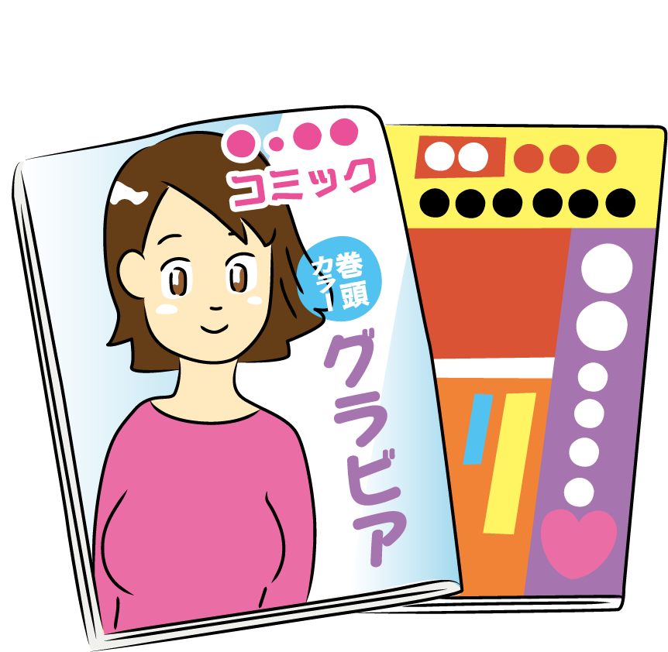
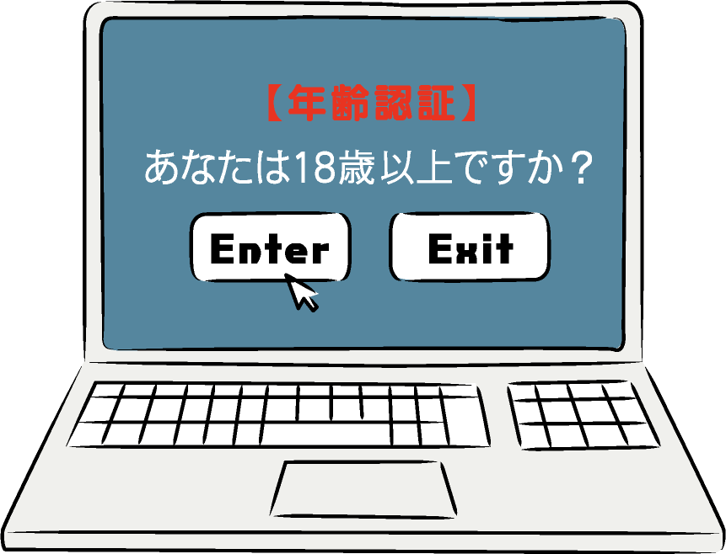
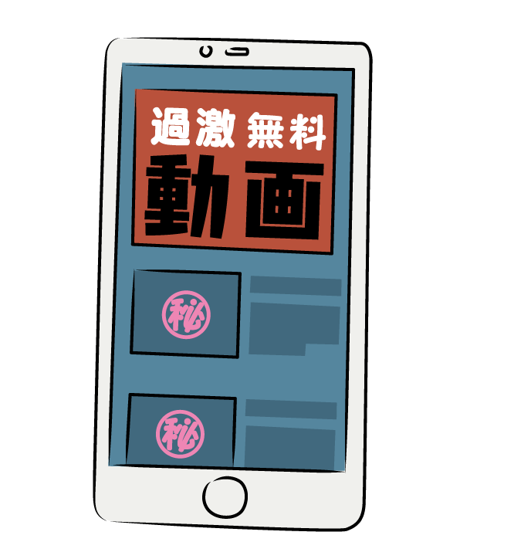
わが国は性情報で氾濫しています
インターネット、スマホ、アダルトビデオ
週刊誌、マンガ、ファッション雑誌等々
ほとんど、女性を無視した男性目線の情報
間違いが多く
偏った情報
正しい知識を身につける
ことが大切
性犯罪に
巻き込まれることも
Notes:
SNS利用によって生じるトラブルを常に考えましょう。
情報やメディアの特性を踏まえ提供情報の問題を発見解決する方法を見つけましょう。
目的や状況に応じた思考力判断力、表現力を身に着けましょう。
SNS上の出会いや金銭的問題に巻き込まれないような注意と指導が重要です。

Slide 32
作成
学校医委員会委員 任期：自）令和元年８月２７日 ～ 至）令和３年５月３１日
委員長 東川 泰之（足立区医師会） 委員 東 哲徳（渋谷区医師会）
副委員長 山田 正興（中野区医師会） 委員 原田 栄（杉並区医師会）
委員 岡添 龍介（中央区医師会） 委員 森山 正敏（田園調布医師会）
委員 西島 由美（墨田区医師会） 委員 富田 香（豊島区医師会）
委員 浅川 雅晴（江東区医師会） 委員 岡田 知雄（日本大学医師会）
東京都医師会理事
弘瀨 知江子（大森医師会）
川上 一 恵（渋谷区医師会）

